Slide 1
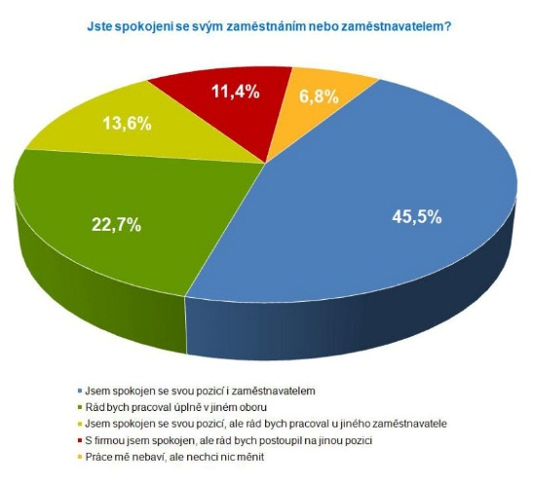
Motivace a saturace potřeb, typy motivace, motivační teorie, faktory motivace, spokojenost s prací
Kristýna Šeflová
23. 11. 2015
Sociologie práce
Notes:
Cílem práce je provést analýzu otázek 20 a 21 z šetření IVVM, provedeného v červnu 1990, a to jak těchto otázek samostatně, tak jejich souvislostí se sociodemografickými a geografickými znaky a dalšími relevantními otázkami. Položky 20 a 21 obě představují baterie, které se tematicky vztahují k životními prostředí. V první baterii respondenti hodnotí, jak moc se na „dosavadním neuspokojivém stavu životního prostředí“ podílely různé skutečnosti od dosud platných zákonů a předpisů po lidskou lhostejnost (nabízené odpovědi od „velmi“ po „vůbec ne“). Obdobně v druhé baterii respondenti posuzují, nakolik se na znečišťování životního prostředí podílí různá odvětví lidské činnosti od stavebnictví po běžný provoz domácnosti.
1

Slide 2
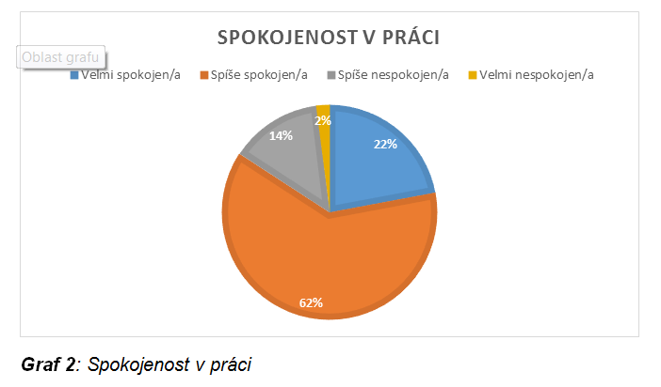
Obsah
Motivace – tři dimenze, dva typy
Stimulace, stimul
Zdroje motivace
Motivační faktory
Teorie motivace pracovního jednání
Index subjektivní kvality pracovního života
2
Notes:
Práce sleduje postup analýzy dat, která probíhala v několika krocích. Nejprve byla provedena kontrola kvality a reprezentativity dat. Následovalo zkoumání struktury obou baterií a srovnávání zjištěných vztahů s frekvencemi odpovědí na jednotlivé položky baterie. Poté byly zjišťovány souvislosti mezi položkami baterie a jednotlivými sociodemografickými a geografickými znaky a dalšími relevantními otázkami. Nakonec jsou zhodnoceny možnosti další analýzy a shrnuta dosavadní zjištění. Zahrnuta je i krátká diskuse nad výsledky.
2

Slide 3
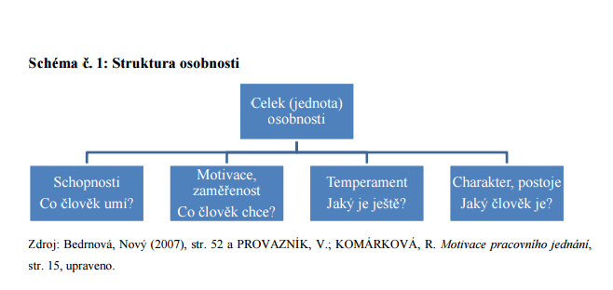
Motivace
Mnoho definic
Z latinského „movere“ – hýbat se
„ cílově orientované chování“ (Armstrong)
Tři dimenze:
dimenze směru
dimenze intenzity
dimenze stálosti
Dva typy:
- vnitřní x vnější
3
Notes:
Práce sleduje postup analýzy dat, která probíhala v několika krocích. Nejprve byla provedena kontrola kvality a reprezentativity dat. Následovalo zkoumání struktury obou baterií a srovnávání zjištěných vztahů s frekvencemi odpovědí na jednotlivé položky baterie. Poté byly zjišťovány souvislosti mezi položkami baterie a jednotlivými sociodemografickými a geografickými znaky a dalšími relevantními otázkami. Nakonec jsou zhodnoceny možnosti další analýzy a shrnuta dosavadní zjištění. Zahrnuta je i krátká diskuse nad výsledky.
3

Slide 4
Stimulace, stimul
Stimulace – vnější působení na vnitřní motivační strukturu člověka
Vědomé ovlivňování s cílem dosáhnout změny v motivaci člověka.
Zdroje motivace:
Potřeby, návyky, zájmy, hodnoty, ideály.
Potřeby – základní zdroj motivace.
Saturace – dosažení cíle.
4
Notes:
Práce sleduje postup analýzy dat, která probíhala v několika krocích. Nejprve byla provedena kontrola kvality a reprezentativity dat. Následovalo zkoumání struktury obou baterií a srovnávání zjištěných vztahů s frekvencemi odpovědí na jednotlivé položky baterie. Poté byly zjišťovány souvislosti mezi položkami baterie a jednotlivými sociodemografickými a geografickými znaky a dalšími relevantními otázkami. Nakonec jsou zhodnoceny možnosti další analýzy a shrnuta dosavadní zjištění. Zahrnuta je i krátká diskuse nad výsledky.
4

Slide 5
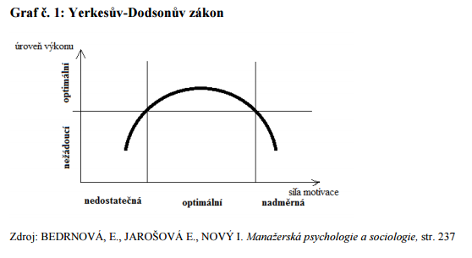
Motivace a výkon zaměstnanců
Výkon determinují: motivace a schopnosti
Vztah motivace a výkonu není dokonalý.
5
Notes:
Práce sleduje postup analýzy dat, která probíhala v několika krocích. Nejprve byla provedena kontrola kvality a reprezentativity dat. Následovalo zkoumání struktury obou baterií a srovnávání zjištěných vztahů s frekvencemi odpovědí na jednotlivé položky baterie. Poté byly zjišťovány souvislosti mezi položkami baterie a jednotlivými sociodemografickými a geografickými znaky a dalšími relevantními otázkami. Nakonec jsou zhodnoceny možnosti další analýzy a shrnuta dosavadní zjištění. Zahrnuta je i krátká diskuse nad výsledky.
5

Slide 6
Motivační faktory
Nikdy nepůsobí jen jeden faktor
Struktura faktorů závisí na složitosti práce
Nejvíce motivující faktory podmiňují možnosti vlastního výkonu práce
Význam faktorů se mění podle měnících se potřeb
• hmotná odměna, • obsah práce, • povzbuzování pracovníků – neformální hodnocení, • atmosféra pracovní skupiny, • pracovní podmínky, • identifikace s prací, profesí a podnikem, • externí stimulační faktory.
6
Notes:
Práce sleduje postup analýzy dat, která probíhala v několika krocích. Nejprve byla provedena kontrola kvality a reprezentativity dat. Následovalo zkoumání struktury obou baterií a srovnávání zjištěných vztahů s frekvencemi odpovědí na jednotlivé položky baterie. Poté byly zjišťovány souvislosti mezi položkami baterie a jednotlivými sociodemografickými a geografickými znaky a dalšími relevantními otázkami. Nakonec jsou zhodnoceny možnosti další analýzy a shrnuta dosavadní zjištění. Zahrnuta je i krátká diskuse nad výsledky.
6

Slide 7
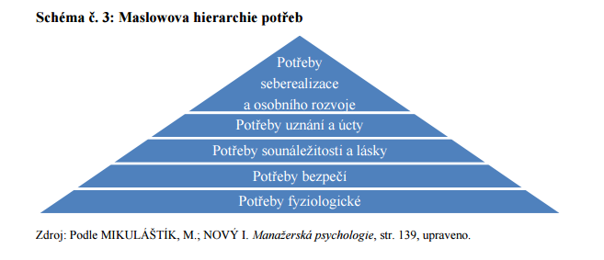
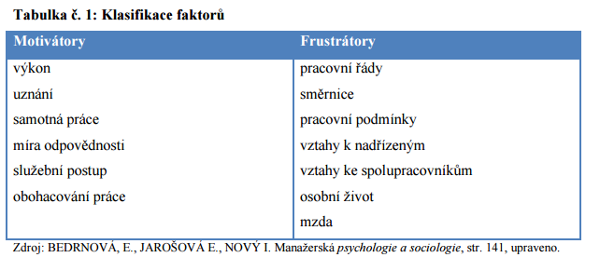
Teorie motivace pracovního jednání
Teorie instrumentality
Teorie zaměřené na obsah:
Teorie potřeb (Abraham Maslow)
ERG teorie motivačních potřeb (Clayton Alderferer)
Herzbergova dvoufaktorová teorie motivace (Frederick Herzberg)
Teorie zaměřené na proces:
Teorie expektance (Victor H. Vroom)
Teorie stanovení cílů (Edwin A. Locke, Gary P. Latham)
Teorie spravedlnosti (John S. Adams)
Teorie X a Y (Douglas McGregor)
Notes:
Práce sleduje postup analýzy dat, která probíhala v několika krocích. Nejprve byla provedena kontrola kvality a reprezentativity dat. Následovalo zkoumání struktury obou baterií a srovnávání zjištěných vztahů s frekvencemi odpovědí na jednotlivé položky baterie. Poté byly zjišťovány souvislosti mezi položkami baterie a jednotlivými sociodemografickými a geografickými znaky a dalšími relevantními otázkami. Nakonec jsou zhodnoceny možnosti další analýzy a shrnuta dosavadní zjištění. Zahrnuta je i krátká diskuse nad výsledky.
7

Slide 8
Notes:
Práce sleduje postup analýzy dat, která probíhala v několika krocích. Nejprve byla provedena kontrola kvality a reprezentativity dat. Následovalo zkoumání struktury obou baterií a srovnávání zjištěných vztahů s frekvencemi odpovědí na jednotlivé položky baterie. Poté byly zjišťovány souvislosti mezi položkami baterie a jednotlivými sociodemografickými a geografickými znaky a dalšími relevantními otázkami. Nakonec jsou zhodnoceny možnosti další analýzy a shrnuta dosavadní zjištění. Zahrnuta je i krátká diskuse nad výsledky.
8

Slide 9
9
Notes:
Práce sleduje postup analýzy dat, která probíhala v několika krocích. Nejprve byla provedena kontrola kvality a reprezentativity dat. Následovalo zkoumání struktury obou baterií a srovnávání zjištěných vztahů s frekvencemi odpovědí na jednotlivé položky baterie. Poté byly zjišťovány souvislosti mezi položkami baterie a jednotlivými sociodemografickými a geografickými znaky a dalšími relevantními otázkami. Nakonec jsou zhodnoceny možnosti další analýzy a shrnuta dosavadní zjištění. Zahrnuta je i krátká diskuse nad výsledky.
9

Slide 10
Děkuji za pozornost.
http://is.muni.cz/th/322113/esf_m/DP_Sedlackova_verejna_cast.pdf
http://sreview.soc.cas.cz/uploads/c4a04a62ac364e0d1ee63e5de5a3474826cfad83_Vinopal%20soccas2011-5-bezor-3.pdf
10
Notes:
Práce sleduje postup analýzy dat, která probíhala v několika krocích. Nejprve byla provedena kontrola kvality a reprezentativity dat. Následovalo zkoumání struktury obou baterií a srovnávání zjištěných vztahů s frekvencemi odpovědí na jednotlivé položky baterie. Poté byly zjišťovány souvislosti mezi položkami baterie a jednotlivými sociodemografickými a geografickými znaky a dalšími relevantními otázkami. Nakonec jsou zhodnoceny možnosti další analýzy a shrnuta dosavadní zjištění. Zahrnuta je i krátká diskuse nad výsledky.
10

